Slide 1

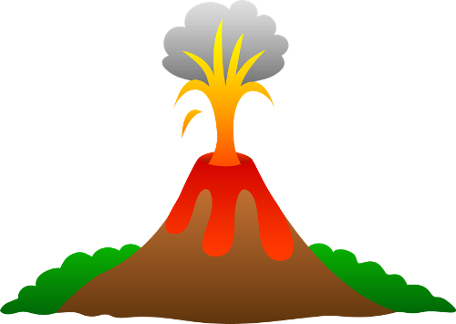
Plan de travail
Sciences
Cycle 3
Pars avec Mystik’s le scientifique à la découverte de l’univers
fascinant des volcans !
Nom du scientifique :
______________

Slide 2

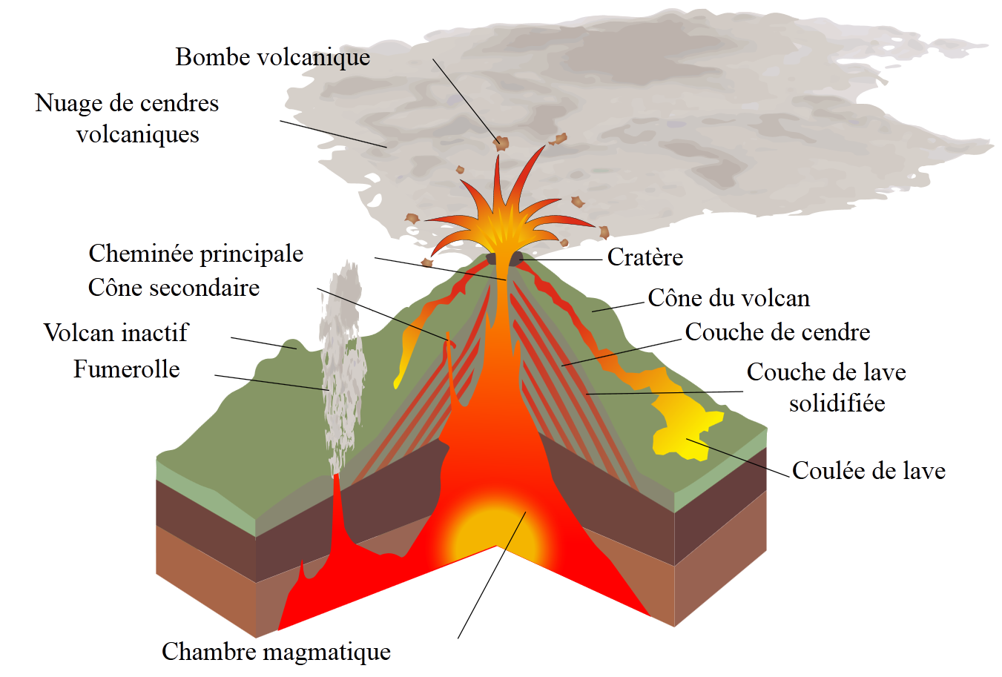
Bonjour petit scientifique ! Partons à la découverte des volcans !
Objectif :
Découvrir les différents types de volcans et leurs éruptions !
1
Qu’est-ce qu’un volcan ?
Légende la coupe de ce volcan avec le vocabulaire suivant :
bombe volcanique - nuage de cendre volcanique - cheminée principale - cône du volcan - cône secondaire - volcan inactif - fumerolle - couche de lave solidifiée - cratère - couche de cendre - coulée de lave - chambre magmatique

Slide 3
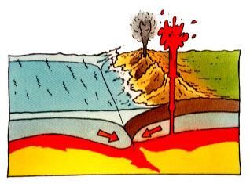
2
Comment se forme un volcan ?
a. Qu’est-ce qu’une plaque tectonique ?
La croûte terrestre est fracturée en plusieurs plaques qui s’ajustent comme les pièces d’un puzzle. Elles flottent et se déplacent sur le manteau mou comme sur un tapis roulant.
b. Qu’est-ce que le phénomène de subduction ?
C’est lorsque certaines plaques, plus lourdes que d’autres, glissent sous les plaques plus légères. Il peut se produire entre deux plaques océaniques ou entre une plaque océanique et une plaque continentale.
c. Qu’est-ce que le magma ?
C’est de la roche en fusion contenant des gaz dissouts.
d. Explique comment le phénomène de subduction est à l’origine
de la naissance des volcans.
En plongeant dans le manteau terrestre, les roches de la plaque océanique fondent sous l’effet de la chaleur. Elles se retransforment donc en magma qui s’accumule dans des réservoirs sous terre. Quand ces derniers débordent, le magma monte vers la surface et fait naitre les volcans.
3
Les différents types d’éruptions.
Combien de types d’éruptions existe-t-il ? 3
Pour chaque type d’éruption, décris en quelques mots ce qui les caractérise.
Eruption effusive : Le magma est fluide, pauvre en gaz et produit en très grande quantité. La lave s’écoule rapidement.
Eruption explosive : le magma trop pâteux a du mal à s’écouler, il contient beaucoup de gaz. Il monte lentement et forme un bouchon dans le cratère. En s’échappant, il pulvérise les roches dans une grosse explosion.
Eruption mixte : Elles sont à la fois explosives et effusives.

Slide 4
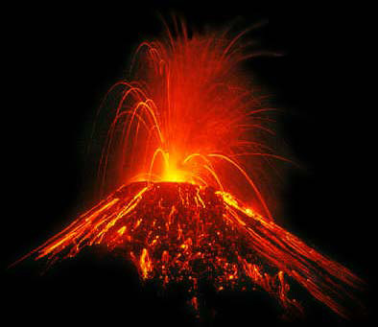
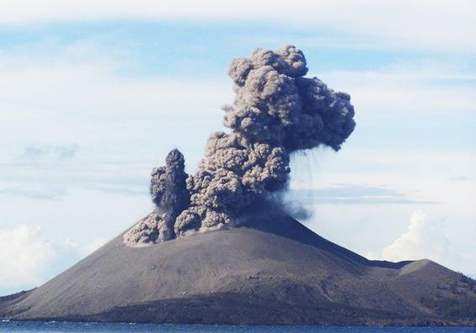

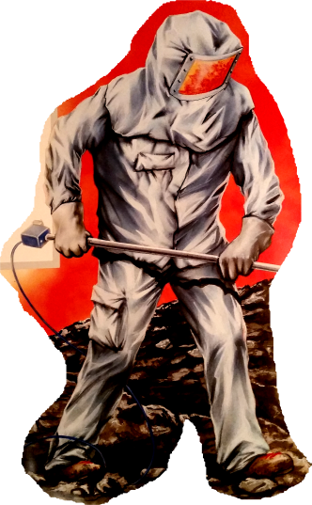
c. Pour chacun de ces volcans, indique le type d’éruption dont il s’agit.
Eruption effusive
Eruption explosive
4
Le déclenchement d’une éruption
Pour quelles raisons une éruption va-t-elle se déclencher ?
Elle se déclenche lorsque la chambre magmatique est pleine, si une fissure se crée dans le toit ou si de l’eau s’infiltre et atteint le magma.
b. Que se passe-t-il lors d’une éruption ?
Quand la chambre magmatique est pleine, les gaz du magma sont comprimés. Ils gonflent, ce qui augmente le volume du magma qui va remonter dans la cheminée principale jusqu’au cratère, c’est l’éruption.
c. Quelle différence y a-t-il entre le magma et la lave ?
Lors de l’éruption, le magma est libéré de ses gaz, on parle alors de lave.
d. Qu’est-ce qu’une nuée ardente ?
C’est un nuage de gaz, mêlé de cendres et de fragments de roches incandescentes qui dévale les pentes du volcan à plus de 200 km/h !
5
L’étude des volcans
Comment se nomment les personnes qui étudient les volcans ?
Les volcanologues
b. De quoi est composé leur équipement ?
Une combinaison pour les protéger de la chaleur, un heaume antichoc,
un masque pour les protéger des gaz.

Slide 5
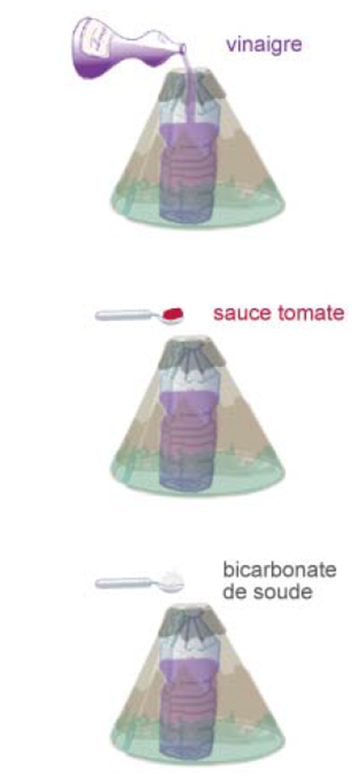

6
Fabrication d’un volcan et reproduction d’une éruption
Pour fabriquer ton propre volcan, tu vas avoir besoin du matériel suivant :
Une petite bouteille en plastique
du vinaigre
de la sauce tomate
2 cuillères à café de bicarbonate de soude
Remplis la bouteille de vinaigre au ¾ et ajoute 2 cuillères de sauce tomate.
Verse avec précaution le bicarbonate de soude dans la bouteille.
Ton volcan va entrer en éruption dans quelques secondes !
Quel type d’éruption viens-tu de reproduire ?
Petite explication de ce que tu viens d’observer :
Le bicarbonate de soude contient une substance appelée carbonate. Quand on mélange le vinaigre, qui est un acide, et le carbonate, ils produisent un gaz : le gaz carbonique. Ce gaz fait surface sous forme de petites bulles, ce qui va produire un bouillonnement dans le vinaigre.
1
2
3
C’est une éruption effusive.

Slide 6

Ce qu’il te faut retenir !
Les volcans
La naissance d’un volcan
En plongeant dans le manteau terrestre, les roches de la plaque océanique fondent sous l’effet de la chaleur. Elles se retransforment donc en magma qui s’accumule dans des réservoirs (aussi appelés chambres magmatiques) sous terre. Quand ces derniers débordent, le magma monte vers la surface et fait naitre les volcans.
Qu’est-ce qu’un volcan ?
Le cratère : c’est la « bouche » du volcan, d’où jaillissent la lave ou les cendres. Il est situé au sommet du volcan.
La cheminée principale : le conduit par lequel le magma remonte vers le cratère.
Le magma : c’est de la roche terrestre fondue mélangée à des gaz et produite en permanence dans le manteau terrestre. Quand il s’échappe du volcan, le magma prend le nom de lave.
La chambre magmatique : c’est une véritable fournaise où le magma s’accumule à une température de 1 200°C.
Le déclenchement d’une éruption
Lorsque le réservoir de la chambre magmatique est plein et que la pression est trop forte, le magma enfle. A force de pousser sur les parois, le magma fracture les anciens bouchons de lave durcie.
Les gaz contenus dans le magma se précipitent à la surface pour sortir, le magma enfle et s’engouffre dans tous les orifices et remonte à toute allure à la surface, c’est l’éruption !
Les différents types de volcans
Les savants ont classé les volcans en deux grands groupes :
Les volcans rouges : leurs éruptions sont effusives (lave liquide et peu de gaz).
Les volcans gris : leurs éruptions sont explosives (lave visqueuse et beaucoup de gaz). Ils projettent des bombes volcaniques et peuvent provoquer des nuées ardentes.
Certains volcans sont mixtes : leurs éruptions sont à la fois explosives et effusives.

Slide 7

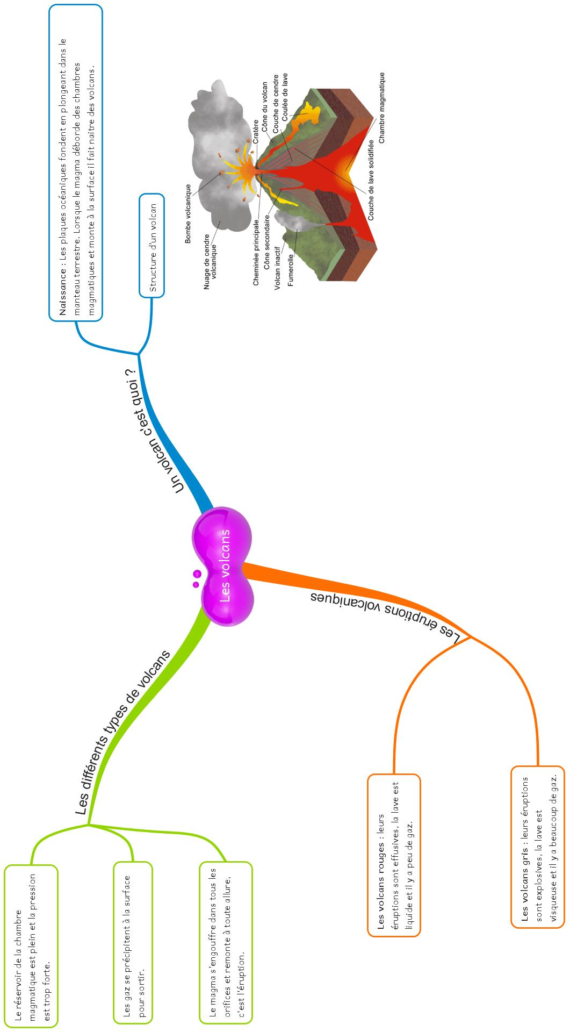
Je sais que je connais ma leçon quand :
Je sais décrire une éruption volcanique en utilisant correctement le vocabulaire (volcan, éruption, projection, cône volcanique, magma, lave, cratère, cendres).
Je sais distinguer les différents types de volcans.

